Slide 1
Общая астрофизика
Межзвёздная среда и звездообразование

Slide 2
звездообразование

Slide 3
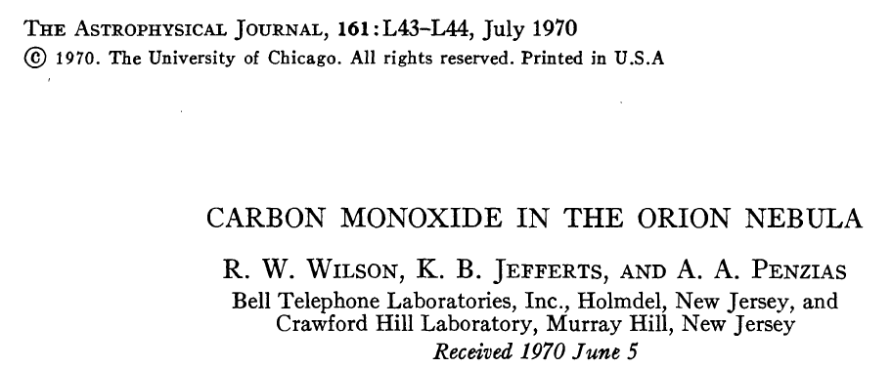
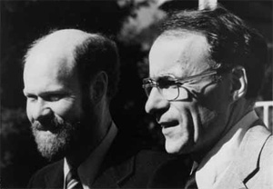
Молекулярные облака
Rank et al. (1971) — есть два вида газовых облаков: в одних доминирует линия водорода на длине волны 21 см, в других доминируют молекулярные линии, тогда как водород почти не виден.
Другие трейсеры — NH₃, N₂H⁺, CS
Монооксид углерода — изобилие и стабильность!

Slide 4
Структура молекулярных облаков
Параметр | Облако (cloud) | Сгусток (clump) | Ядро (core)
Масса (M¤) | 10³–10⁴ | 50–500 | 0.5–5
Размер (пк) | 2–15 | 0.3–3 | 0.03–0.2
Плотность (см⁻³) | 50–500 | 10³–10⁴ | 10⁴–10⁵
Дисперсия скоростей (км с⁻¹) | 2–5 | 0.3–3 | 0.1–0.3
Динамическое время (млн. лет) | 2–4 | ≈1 | 0.5–1
Температура газа (K) | ≈50 | 10–20 | 8–12
Магнитное поле (мкГс) | 1–10 | 3–30 | 10–50
Примеры | Телец, Змееносец | B213, L1709 | L1544, L1498, B68
Bergin & Tafalla (2007)

Slide 5
Стадии коллапса
Дозвёздное ядро: почти изотермическое, проявляется как источник субмиллиметрового излучения и молекулярных линий (CO, CS, аммиак)
Первое гидростатическое ядро: от повышения непрозрачности до испарения пыли.
Главная фаза аккреции, протозвезда проявляется как источник ИК-излучения
Протозвезду нужно наблюдать как инфракрасный источник

Slide 6
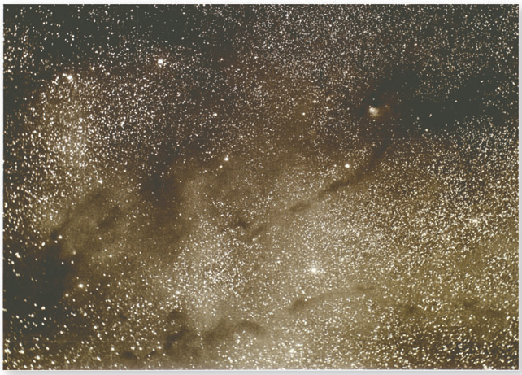
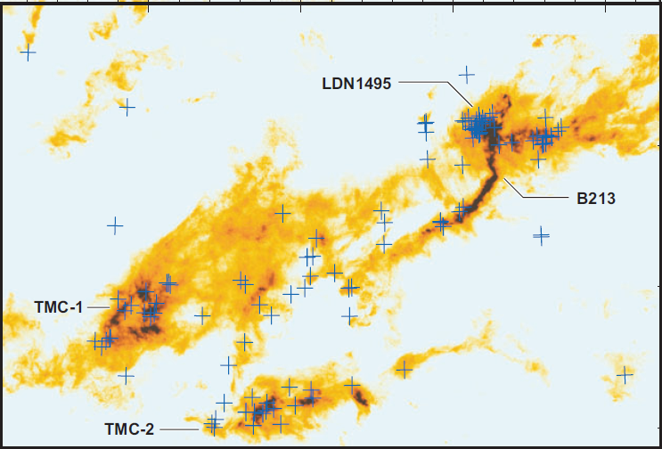
Место рождения звёзд — молекулярные (газо-пылевые) облака

Slide 7
«Стандартная» модель звездообразования
Молекулярные облака гравитационно неустойчивы
Скорость звездообразования в Галактике должна быть существенно выше наблюдаемой,
НО
Скорость звездообразования в Галактике невелика
Молекулярные облака — долгоживущие объекты
Эффективность звездообразования не превышает нескольких процентов
ЗНАЧИТ
Имеется фактор, удерживающий облака от сжатия — магнитное поле
Поддержка магнитного поля медленно теряется и приводит к медленному образованию звёзд

Slide 8
Гравотурбулентная модель
Молекулярные облака — короткоживущие объекты
Звёзды образуются в местах схождения турбулентных течений
Роль магнитного поля либо пренебрежимо мала, либо не является решающей.

Slide 9
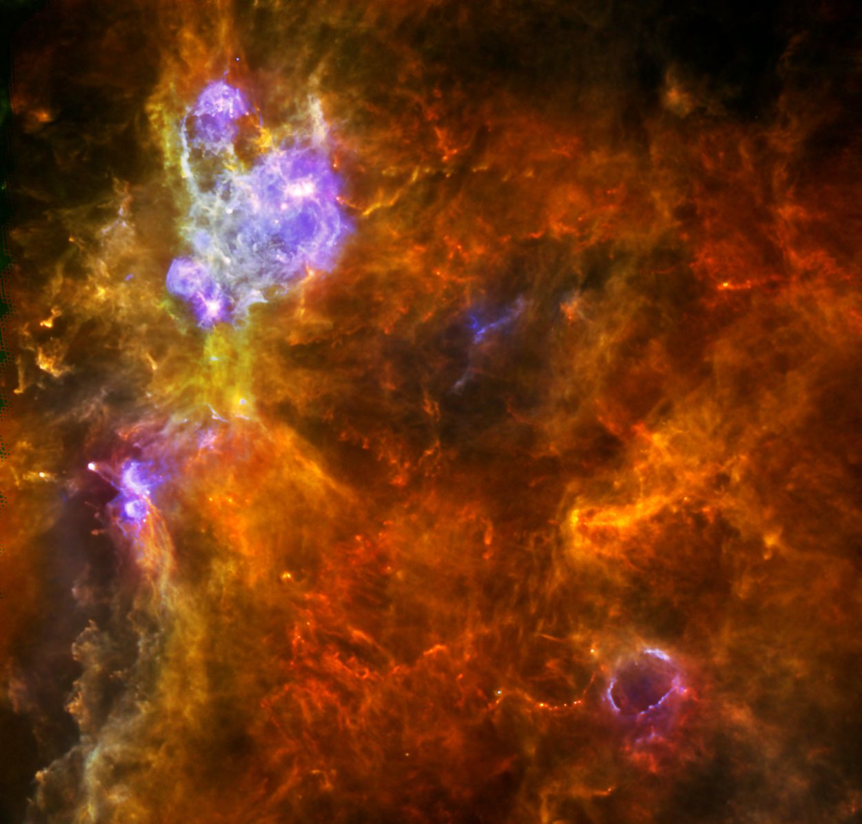
Волокна «Гершеля»

Slide 10
Достоинства и недостатки моделей
Магнитная Гравотурбулентная
Низкая эффективность звездообразования
Профили плотности и скорости
Химические возрасты
Статистика
Степень ионизации
Единство модели
Статистика
Профили плотности
Высокая эффективность звездообразования
Профили скорости
Химические возрасты
Диссипация турбулентности
Добавить Добавить
турбулентность магнитное поле
Ещё одна проблема — образование массивных звёзд

Slide 11
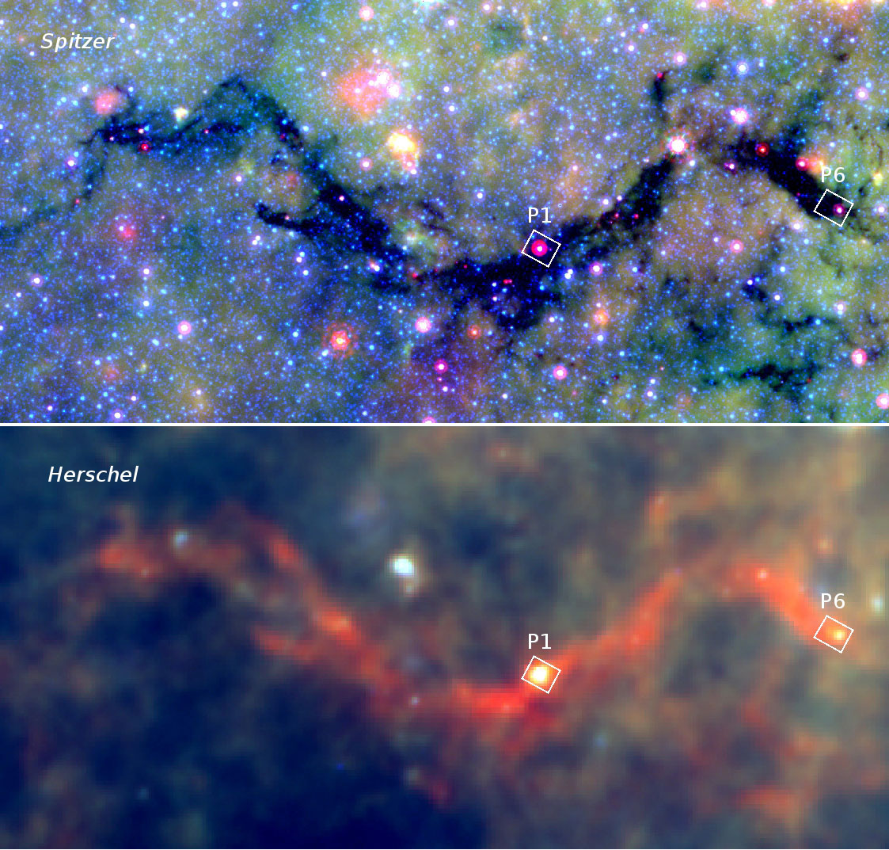
Инфракрасные тёмные облака

Slide 12
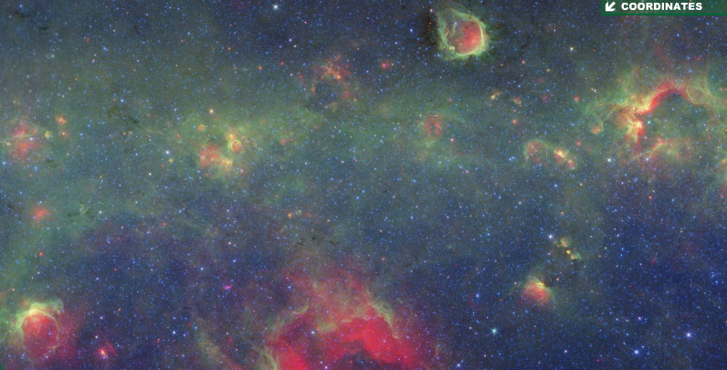

Slide 13
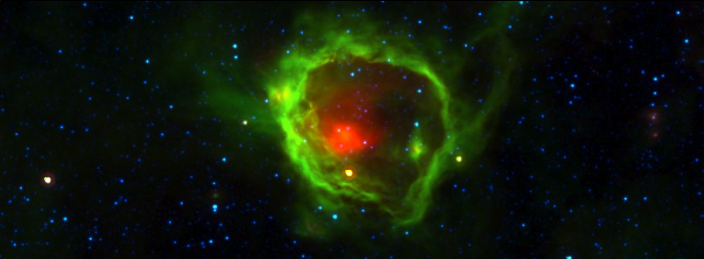
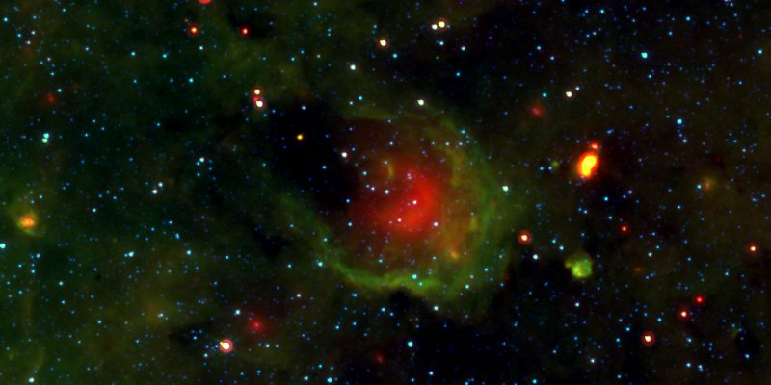

Slide 14
Базовый сценарий звездообразования

Slide 15
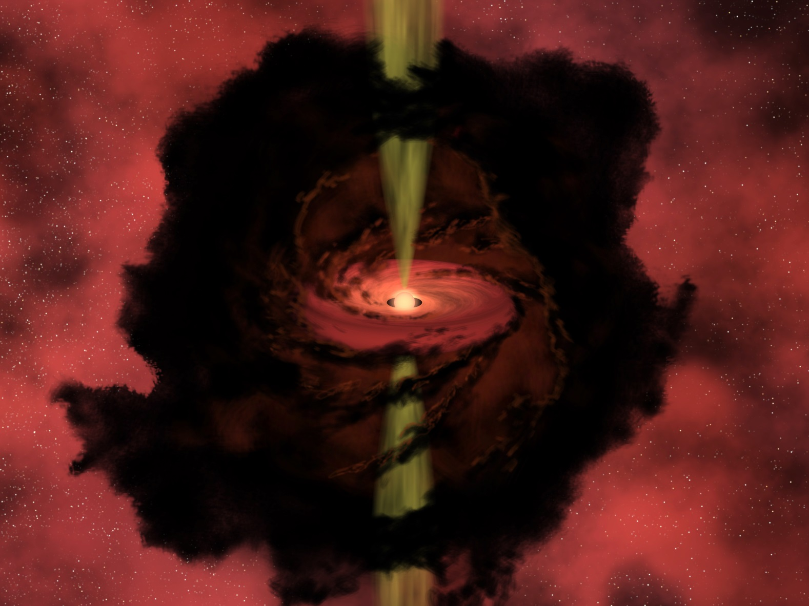
Формирование диска и джета

Slide 16
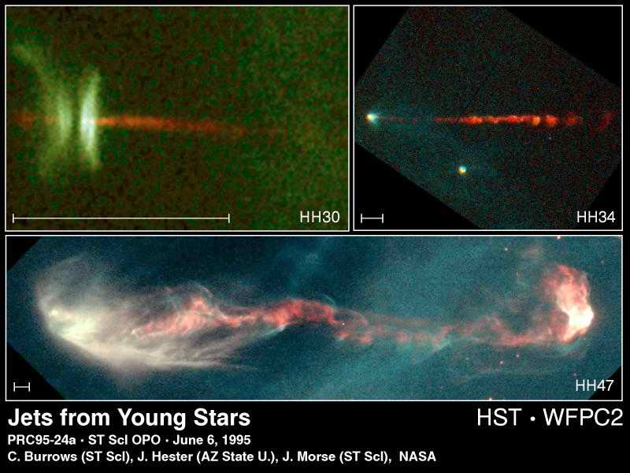
Объекты Хербига-Аро

Slide 17
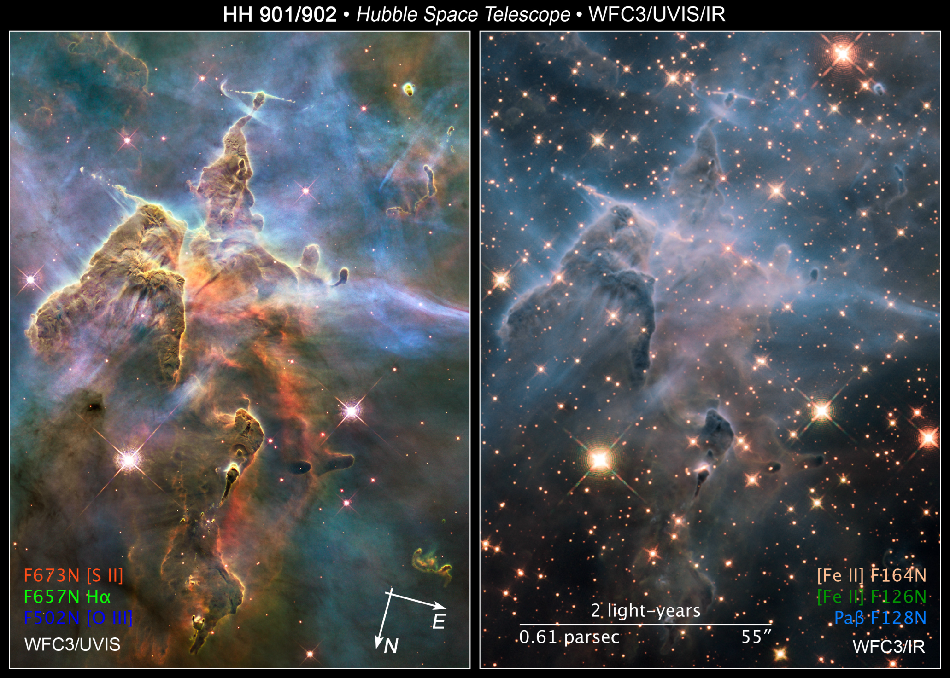
HH 901 и HH 902

Slide 18
Базовый сценарий звездообразования

Slide 19
Протопланетные диски

Slide 20
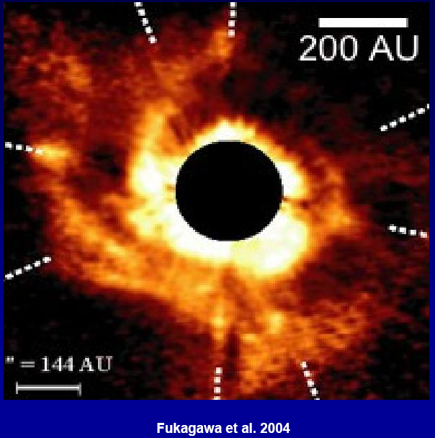
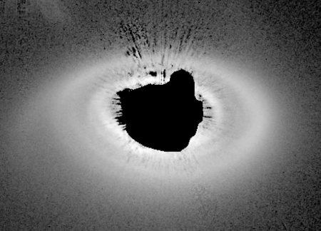
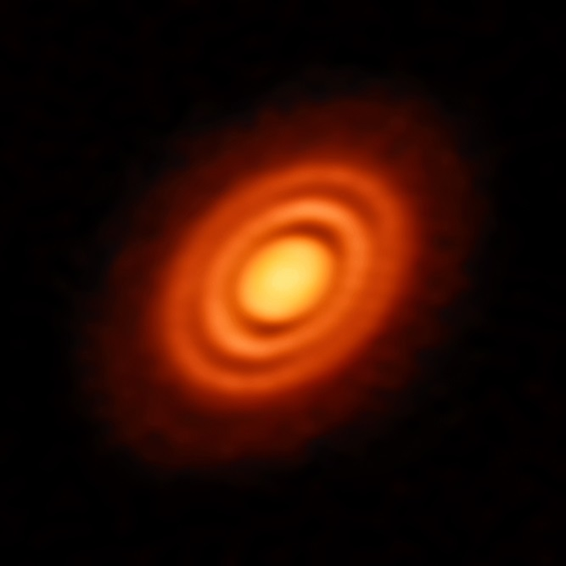

Slide 21
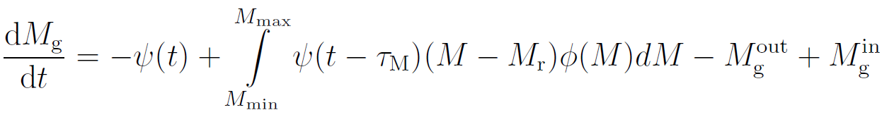
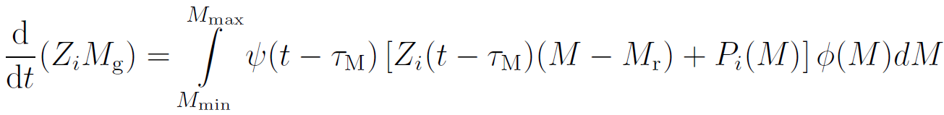
Моделирование эволюции галактики
От закона звездообразования к истории звездообразования

Slide 22
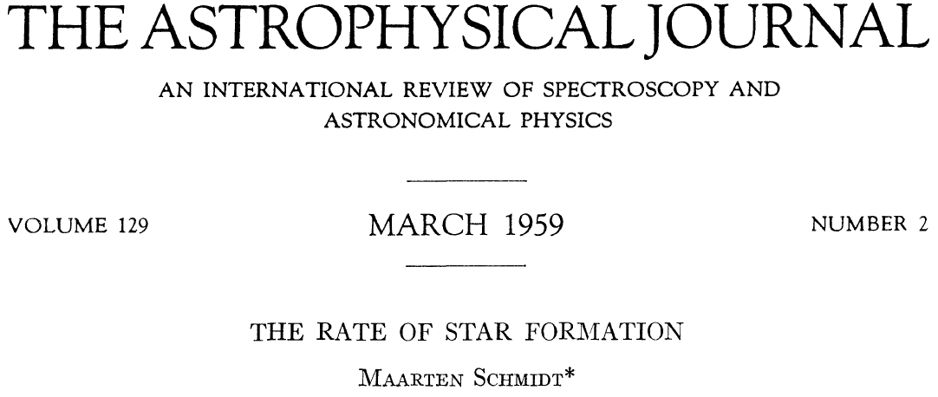
Закон Шмидта

Slide 23
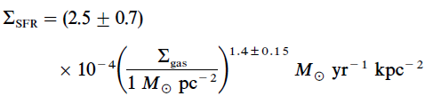
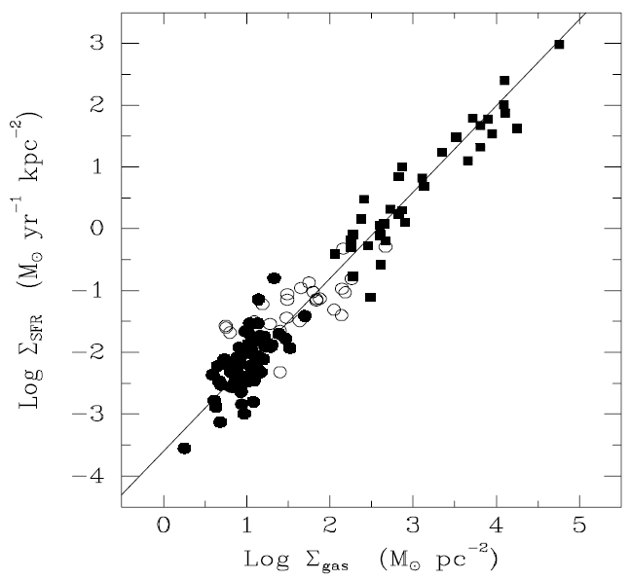
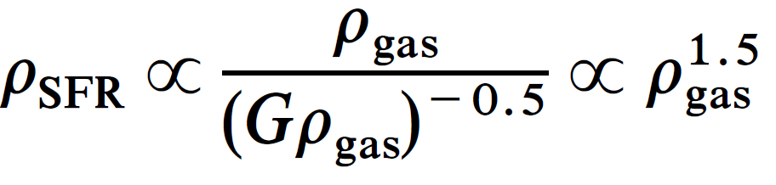
Закон Кенниката-Шмидта
Индикаторы!

Slide 24
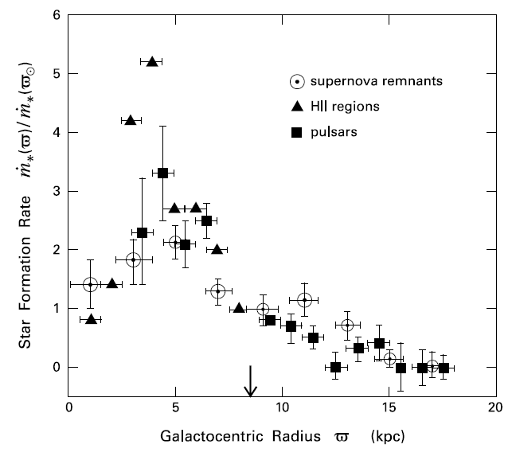
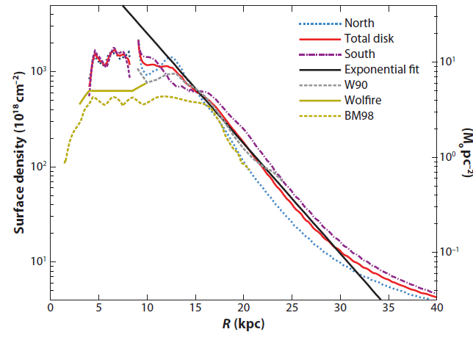
Какая величина должна входить в закон КШ

Slide 25
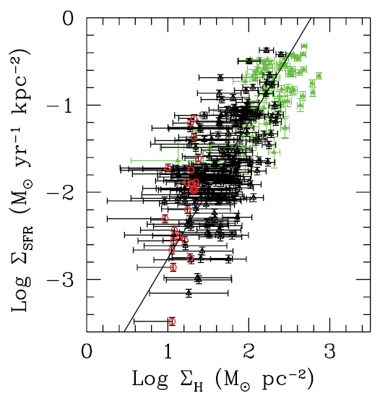
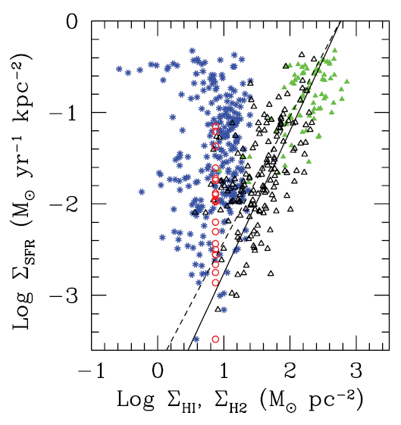
Закон КШ на меньших масштабах
Kennicutt et al. (2007)

Slide 26
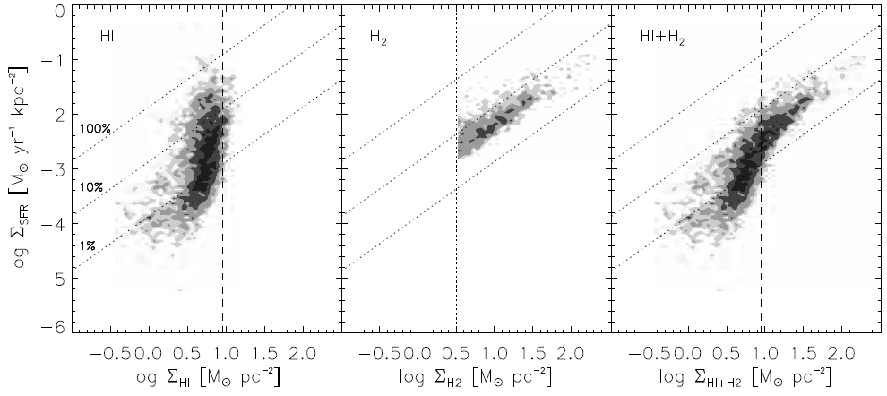
Bigiel et al. (2008)

Slide 27
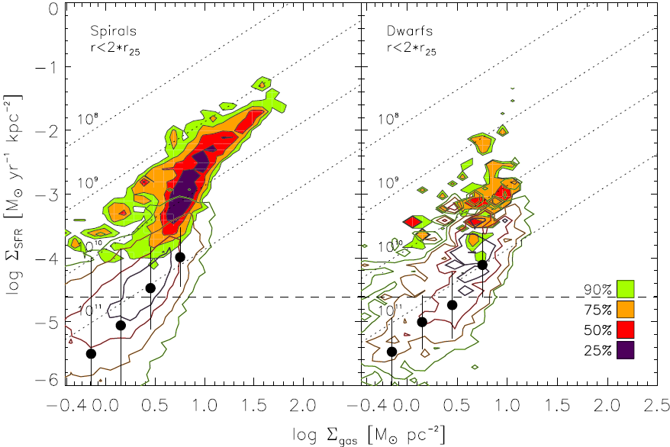
Звездообразование и атомарный водород
Bigiel et al. (2010)

Slide 28
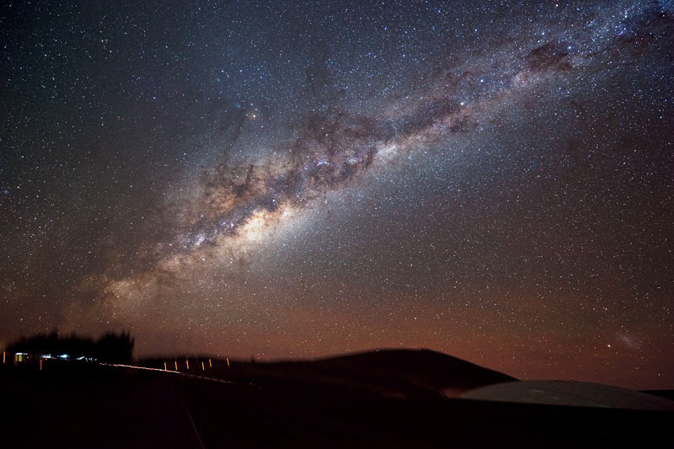
Обзор строения нашей галактики

Slide 29
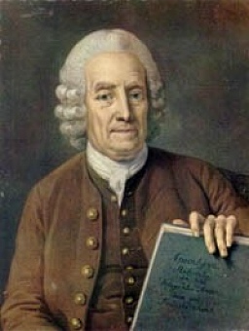
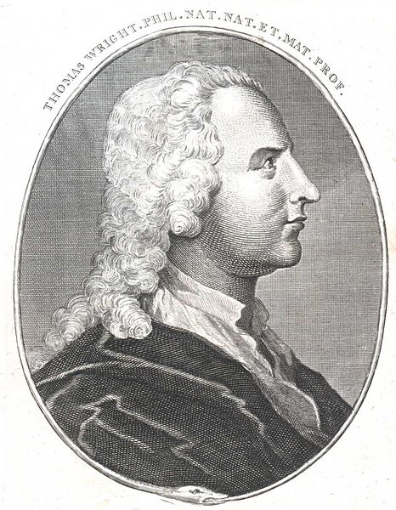
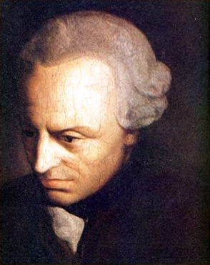
Островные вселенные
Э. Сведенборг
Т. Райт
И. Кант

Slide 30
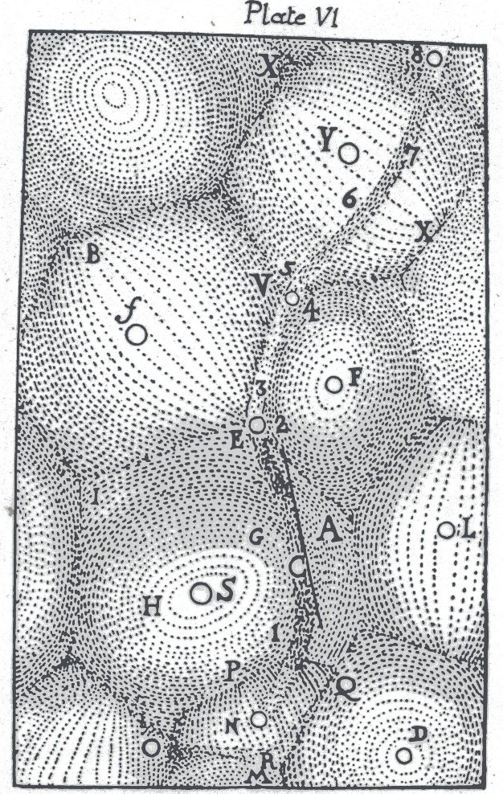
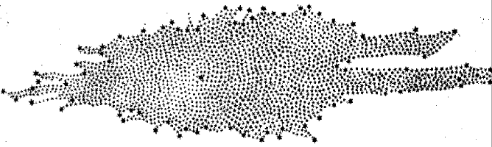
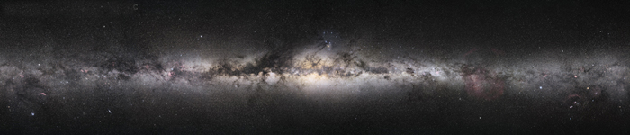
Млечный Путь — эклиптика для звёзд
Декарт: каждая звезда, подобно Солнцу, окружена собственным небом
Гершель: Солнце расположено примерно в центре звёздного диска, толщина которого равна 150 средним расстояниям между звёздами, а поперечник — 800 таким расстояниям
(1800 на 340 пк).

Slide 31
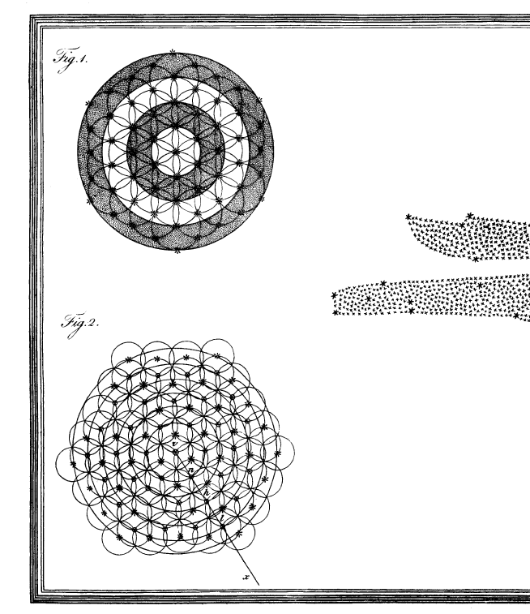
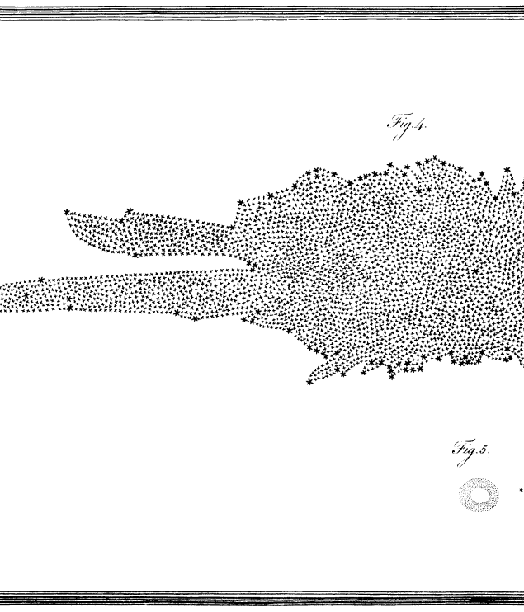
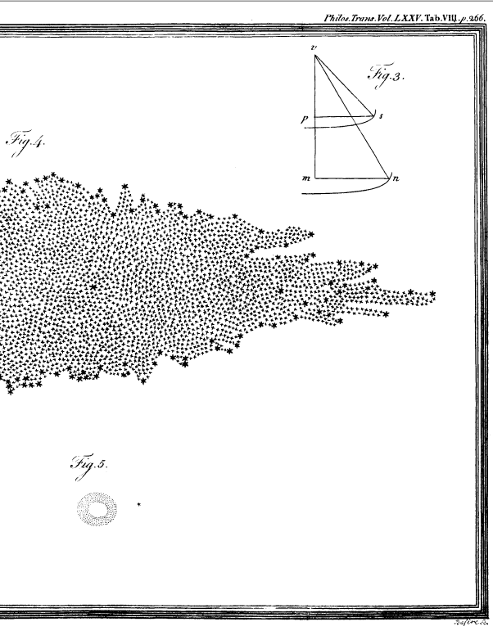
Поскольку мы, говоря об облике небес, называем окружающую нас яркую зону Млечным Путём, нелишне будет упомянуть несколько весьма примечательных туманностей, которые не только не меньше, но, вероятно, гораздо больше нашей системы; они также вытянуты, и потому обитатели звёзд, из которых они состоят, должны наблюдать такое же явление. По этой причине их также можно называть млечными путями.
В. Гершель. «Об устройстве небес», 1785

Slide 32
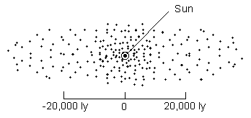
Установление истинных размеров
Каптейн: Галактика — сплюснутый эллипсоид поперечником около 20 кпс: Солнце находится на расстоянии 650 пс от центра

Slide 33
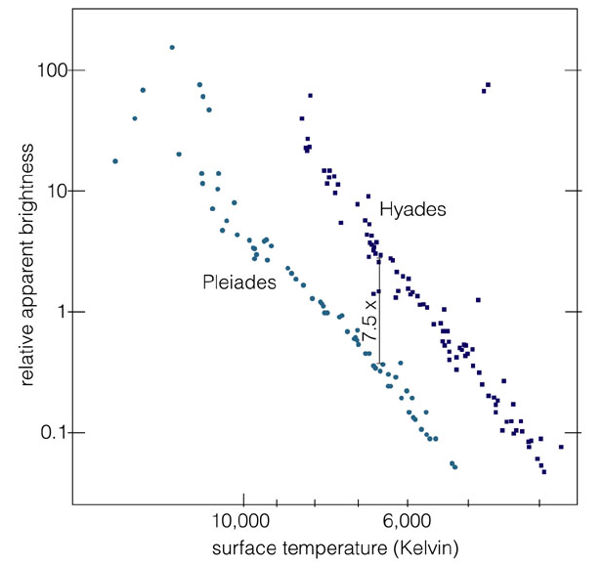
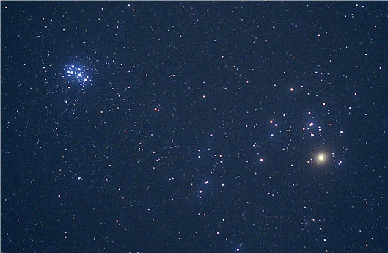
Расстояния до звёздных скоплений

Slide 34
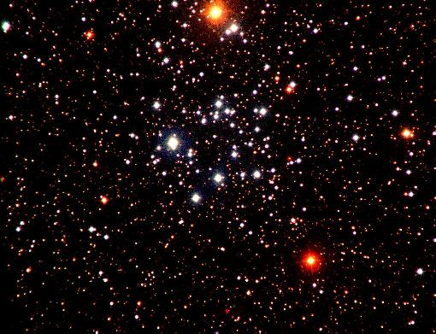
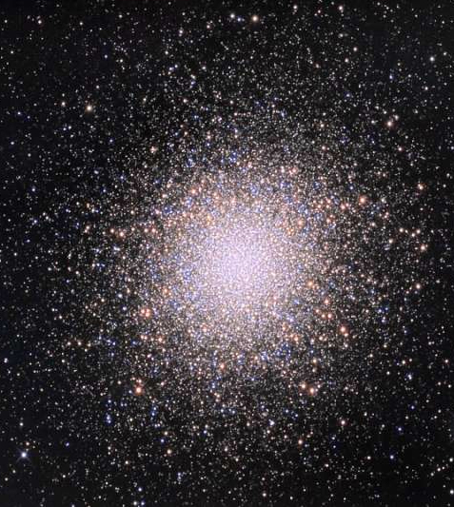
Шаровые и рассеянные скопления

Slide 35
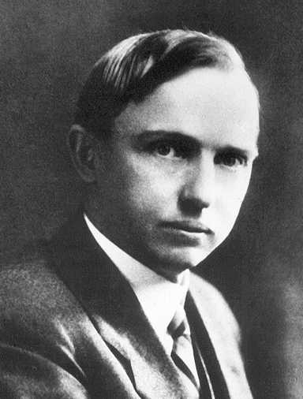
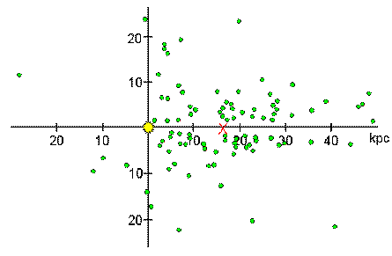
Установление истинных размеров
Шепли: поперечник Галактики 100 кпк; Солнце находится на расстоянии 13 кпк от центра — первое адекватное представление о размере Галактики и о месте Солнца в ней.

Slide 36
Иных вселенных нет!
Говоря кратко, мы получаем, что шаровые скопления, будучи протяжёнными и массивными структурами, являются не более чем подчинёнными элементами куда более крупной системы, контуры которой примерно указаны их позициями. С этой новой точки зрения наша галактическая вселенная предстаёт единым, чрезвычайно большим, всеобъемлющим образованием… Подобная структура не оставляет нам свидетельств множественности звёздных «вселенных». Даже самые далёкие из известных шаровых скоплений, по-видимому, не являются самостоятельными организациями. Перед гипотезой о том, что отдельными галактическими системами являются спиральные туманности, встают теперь новые трудности… Пока считалось, что диаметр нашей галактической системы не превышает тысячи световых лет или около того, гипотеза «островных вселенных» представлялась весьма вероятной. Но теперь… любая внешняя «вселенная» должна соизмеряться с галактической системой, диаметр которой превышает триста тысяч световых лет.
Х. Шепли

Slide 37
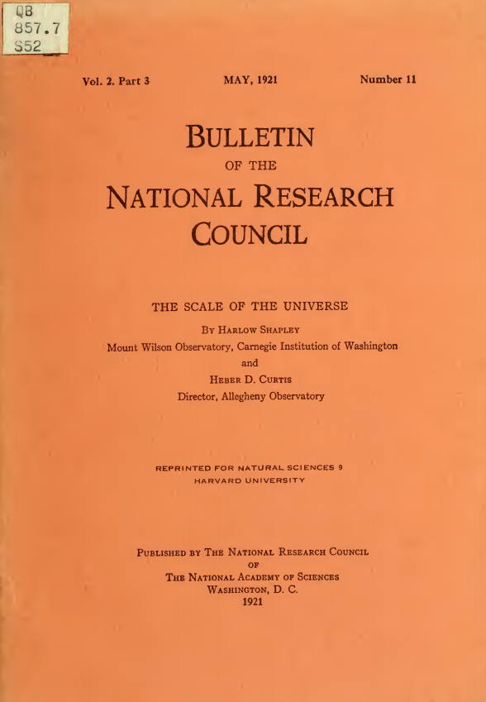
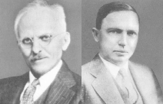
Великий спор 1920 года

Slide 38
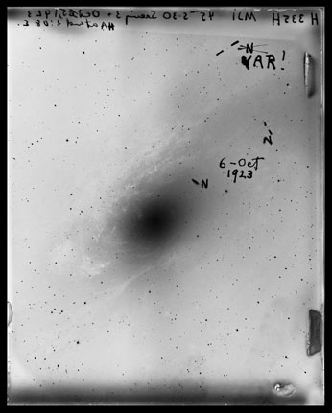
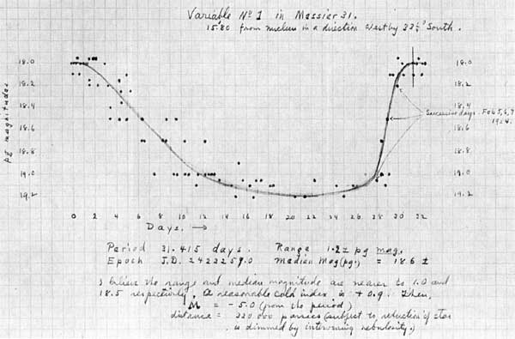
Туманность Андромеды
«Вот письмо, которое разрушило мою вселенную!»
Шепли (1924)

Slide 39
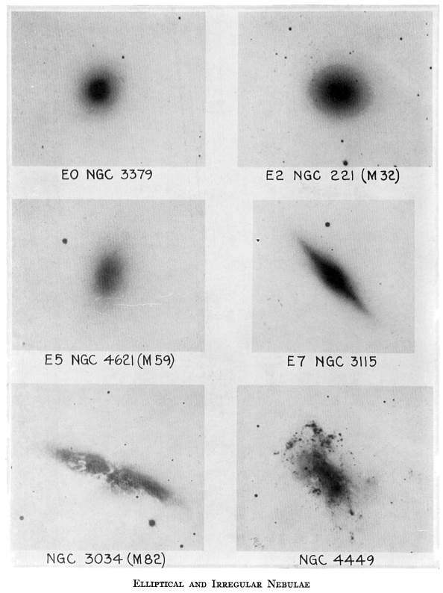
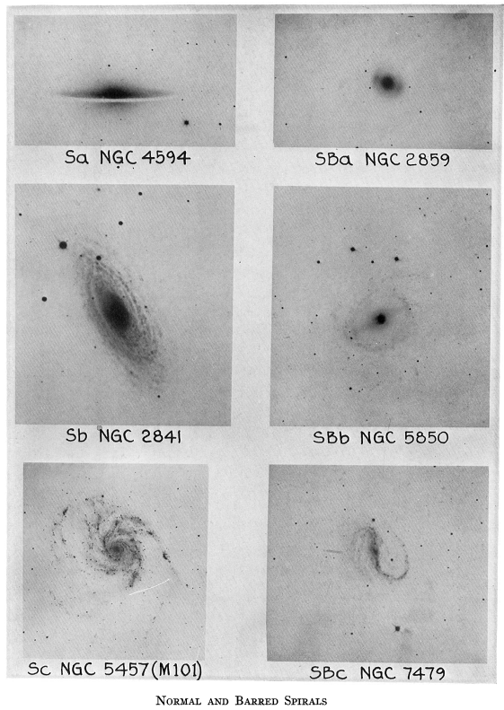
Классификация Хаббла: спиральные, эллиптические и неправильные галактики
Хаббл (1926)

Slide 40

Камертон Хаббла (1936)
Классификация только по морфологии, но не по светимости

Slide 41


Эллиптические галактики и шаровые скопления
Омега Центавра
M32
Лундмарк (1930)

Slide 42

Вращение Галактики

Slide 43


Звёздные потоки
Линдблад, Оорт — звёздные подсистемы
  Подсистема шаровых скоплений: медленное вращение и значительная дисперсия скоростей
  Подсистема ярких звёзд: быстрое вращение и меньшая дисперсия скоростей

Slide 44

Туманность Андромеды

Slide 45





Звёздные населения
Шаровые и рассеянные звёздные скопления — диаграммы ГР
Население I и II типа — кинематика
M37
M3
M15

Slide 46

Субкарлики
Jao et al. (2008)

Slide 47

Ультрафиолетовый избыток
Eggen, O., Lynden-Bell, D., & Sandage, A. R. 1962, ApJ, 136, 748 (ELS)

Slide 48





Шаровые скопления

Slide 49

Анатомия HR-диаграммы ШЗС

Slide 50

Металличность шаровых скоплений
Searle, L., & Zinn, R. 1978, ApJ, 225, 357

Slide 51
Население I: тонкий диск
Солнечная металличность (градиент)
Разброс возрастов от нуля до 10 млрд. лет
Вращение
Массивные звёзды, в том числе, классические цефеиды
Рассеянные звёздные скопления и ассоциации
Межзвёздная среда
Толщина диска зависит от возраста объектов, по которым она определяется

Slide 52


Структура тонкого диска
Александер (1852), Проктор (1869), Росс ???, Истон (1900)…
Морган, Шарплесс, Остерброк (1952)
NGC 3370
Georgelin & Georgelin (1976)

Slide 53

Современная карта Галактики

Slide 54


Толстый диск
300 пк
Gilmore & Reid (1983)
1350 пк
Fuhrmann (2008)

Slide 55


Балджи и псевдобалджи
Умеренно низкая металличность
Повышенное содержание α-элементов по отношению к железу
Вращение
Возраст

Slide 56
Население II: шаровые звёздные скопления и звёздные потоки
Низкая металличность
Повышенное содержание α-элементов по отношению к железу
Большой возраст
Хаотичность движения
Неравномерность распре-
деления (звёздные потоки)?

Slide 57

Звёздные потоки SDSS

Slide 58

Омега Центавра
Bellini et al. (2010)

Slide 59


Галактика и место Солнца в ней
Тонкий диск — шкала высот порядка
100–700 пс, примерно 10¹¹ масс Солнца, радиус не менее 20 кпс
Солнце — звезда диска, 8 кпк от центра Галактики, 10–30 пк над плоскостью диска
Балдж — несколько кпк, примерно
10¹⁰ масс Солнца, звезды различных спектральных классов и металличностей
Толстый диск — шкала высот порядка
1–1.5 кпк, примерно 10¹⁰ масс Солнца
Гало — сферическая подсистема, десятки кпк, примерно 10⁹ масс Солнца, шаровые скопления, малометалличные звезды, в т. ч., экстремально низкой металличности

Slide 60


Движение Солнца в Галактике
Вращение (движение относительно сферической составляющей): слегка вытянутая орбита, период около 200 млн. лет, скорость 250 км/с
Апекс: скорость около 20 км/с, направление — Геркулес
Движение относительно местной системы отсчёта: 13–15 км/с, направление — Змея
Колебание относительно плоскости диска, период несколько (десятков) миллионов лет, амплитуда 70 пк
Скорость вращения спирального узора
Наблюдаемая скорость
Коротация
Кеплеровская скорость

Slide 61



Околоядерная область

Slide 62
Кривая вращения и тёмное вещество
Xue et al. (2008)

Slide 63


Кривая вращения Галактики
$$ω=\frac{v}{r}⟹v=ωr$$
$$v=\sqrt{G\frac{M}{r}}$$

Slide 64
Химический состав
Характеристики:
  Радиальный градиент
  Вертикальный градиент
  Соотношение «возраст-металличность»
  Соотношение «[α/Fe]-возраст»
Проблемы:
  Звёзды экстремально низкой металличности
  Химически пекулярные звёзды (поверхностный состав)
  Сверхметалличные звёзды

Slide 65

Камертон Хаббла
Эллиптические
Спиральные (с перемычкой и без)
Неправильные (иррегулярные)

Slide 66

NGC 1132

Slide 67


Спиральные галактики

Slide 68


Неправильные (иррегулярные) галактики

Slide 69


Slide 70


Slide 71


Slide 72


Slide 73

Переход от спиральных к эллиптическим

Slide 74

Вокруг Галактики

Slide 75

Магеллановы Облака

Slide 76


Тарантул

Slide 77

Молодые шаровые скопления в БМО

Slide 78

Сверхновая 1987A

Slide 79

Разрушение карликовых галактик
Магелланов Поток

Slide 80

Галактика в Стрельце
Солнце — из галактики в Стрельце?

Slide 81

Местная группа

Slide 82

Туманность Андромеды

Slide 83
Туманность Андромеды и Млечный Путь
Параметр | M31 | Млечный Путь
Хаббловский тип | Sb | S(B)bc
Балдж
Светимость, L¤ | 7.7 · 10⁹ | 2 · 10⁹
Относительная светимость | 0.25 | 0.12
Радиус, кпк | 2.2 | 2.7
Отношение осей | 0.57 | 0.85
Дисперсия скоростей, км/с | 155 | 130
Количество ШЗС | 400-500 | 160-200
Диск
Светимость, L¤ | 2.4 · 10¹⁰ | 1.7 · 10¹⁰
Масштаб диска, кпк | 6.4 | 3-5
Показатель цвета B–V | 0.76 | 0.85
Содержание атомарного водорода, M¤ | 3 · 10⁹ | 4 · 10⁹
Скорость вращения, км/с | 260 | 220-240
ИК-светимость, L¤ | 2.6 · 10⁹ | 1.5 · 10¹⁰
Градиент металличности | -0.04 | -0.08
Доля галактик типа Млечного Пути среди спиралей — менее 10%

Slide 84

Близкие группы галактик
Местная группа: две подгруппы, три спиральных галактики, несколько неправильных галактик и много карликовых эллиптических и сфероидальных галактик (всего несколько десятков), диски спутников Млечного Пути и М31?
Близкие группы: похожи на Местную (группируются вокруг двух основных галактик)
Другие группы: чем они разреженнее, тем более неправильна структура
85% галактик — члены групп и галактики поля
Массивные скопления содержат всего 2% звезд

Slide 85


Местный объем
Маффей I

Slide 86

Местное сверхскопление

Slide 87

Функция Шехтера
Шехтер (1976)
L* = 2·10¹⁰ L¤
M* = –21^{m}

Slide 88
Относительная численность галактик
Тип объекта | Относительное количество
Спиральные галактики | 1
Линзовидные галактики | 0.1
Эллиптические галактики | 0.2
Карликовые галактики | 10
Пекулярные галактики | 0.05
Галактики со вспышкой звездообразования | 0.1
Сейфертовские галактики | 10^{–2}
Радиогалактики | 10^{–4}
Квазары | 10^{–5}

Slide 89

Зависимость от типа и окружения

Slide 90

Зависимость от типа и окружения

Slide 91


Скрытая масса и Λ-CDM
Via Lactea 1

Slide 92

Галактики на z = 4–6
Конселис и Арнольд (2009)

Slide 93


Изменения морфологии галактик с z
С удалением в прошлое галактики становятся мельче, голубее и пекулярнее

Slide 94

История галактики — история слияний?
Подтверждают ли наблюдения далёких галактик Λ-CDM модель?

Slide 95




Звёздные потоки

Slide 96
Вокруг Галактики

Slide 97
Внегалактическая астрономия
Межгалактическая среда
Скопления галактик
Активные ядра галактик, квазары, сверхмассивные чёрные дыры
Формирование галактик
Крупномасштабная структура Вселенной
Космология
Теория струн

